Slide 1

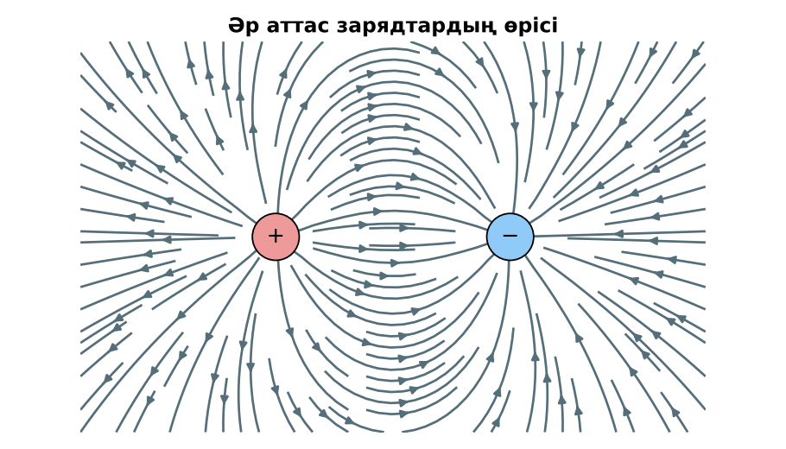
ФИЗИКА · 8-СЫНЫП · 29-САБАҚ
Бөлім: Электростатика негіздері
Электр өрiсi, электр өрісінің кернеулігі
Педагог: ______________________
Құндылық: Бірлік және ынтымақ
Notes:
Сабақтың тақырыбы: Электр өрiсi, электр өрісінің кернеулігі. Бөлім: Электростатика негіздері. Ұйымдастыру кезеңі: сәлемдесу, түгендеу, бағалау парағын тарату. (Тақырып пен сурет шертілгенде пайда болады.)

Slide 2

Сабақтың мақсаты
Сабақтың басы · 6 мин
Оқу мақсаттары (бағдарлама)
Сабақ соңында біз:
8.4.1.7 – біртекті электростатикалық өрістегі зарядқа әсер етуші күшті есептеу;
8.4.1.8 - электр өрісін күш сызықтары арқылы графиктік кескіндеу
1
Электр өрісін күш сызықтары арқылы кескіндейді
2
Біртекті өріс ұғымын түсіндіреді
3
Біртекті өрістегі зарядқа әсер ететін күшті F = qE арқылы есептейді
4
Әртүрлі заряд жүйелерінің өріс суреттерін салыстырып, талдайды
Notes:
Мақсаттарды бір-бірлеп шертіп ашыңыз. Проблемалық жағдаяттан кейін осы слайдқа оралып, мақсатты оқушылармен бірге тұжырымдаңыз.

Slide 3


Білімді өзектендіру: «Ребус»
Сабақтың басы · 6 мин
Оқушылар физикалық термин жасырылған ребусты шешеді; одан кейін «Электр өрiсi, электр өрісінің кернеулігі» тақырыбы бойынша 2 сұрақ қойылады.
Өткен тақырып: Электр өрiсi, электр өрісінің кернеулігі
Бірлік және ынтымақ
«Бірлік бар жерде – тірлік бар» (халық мақалы).
Notes:
Әдіс: «Ребус». Оқушылар физикалық термин жасырылған ребусты шешеді; одан кейін «Электр өрiсi, электр өрісінің кернеулігі» тақырыбы бойынша 2 сұрақ қойылады. Шерткенде құндылық пен дәйексөз шығады: «Бірлік бар жерде – тірлік бар» (халық мақалы).

Slide 4


Проблемалық жағдаят
Сабақтың басы · 6 мин
Электр өрісін көзбен көре алмаймыз. Оны қалай «суреттеуге» болады?
Болжамдарыңды айтыңдар! Бүгінгі сабақтың тақырыбы қандай болуы мүмкін?
Notes:
Проблемалық сұрақты оқып, болжамдарды тыңдаңыз. Шерткенде төменгі тапсырма шығады. Жауапқа сабақ соңында қайта оралыңыз.

Slide 5

Жаңа білім
Сабақтың ортасы · 12 мин
Күш сызықтары – әр нүктесіндегі жанама кернеулік векторымен бағыттас сызықтар; оң зарядтан басталып, теріс зарядта аяқталады.
Сызықтар жиі болған жерде өріс күшті.
Біртекті өріс – барлық нүктесінде E бірдей (параллель пластиналар арасы).
F = q·E.
Әр аттас зарядтардың өрісі
Notes:
Әдіс: «Венн диаграммасы». Мұғалім жаңа ұғымды түсіндіріп, оны бұрынғы ұғыммен салыстыруды тапсырады. Оқушылар ұқсастығы мен айырмашылығын Венн диаграммасына түсіреді. Тармақтар шерткен сайын бір-бірлеп шығады – әрқайсысын талқылаңыз.

Slide 6

Суретпен жұмыс
Сабақтың ортасы · 12 мин
Суретте не бейнеленген? Қандай физикалық шамалар мен заңдылықтарды көрсетеді? Өз сөзіңмен түсіндір.
Notes:
«Суретті оқу» тапсырмасы: оқушылар жұппен суреттерді сипаттайды, мұғалім жетекші сұрақтар қояды. Суреттер шерткенде кезекпен шығады.

Slide 7


Виртуалды зертхана: PhET
Сабақтың ортасы · 12 мин
Симуляцияны QR-код арқылы ашыңдар.
Параметрлерді өзгертіп, нәтижені бақылаңдар.
Қандай шама қалай өзгереді? Қорытындыны дәптерге жазыңдар.
Сілтеме: https://phet.colorado.edu/en/simulations/charges-and-fields
PhET симуляциясы
Notes:
Симуляцияны интерактивті тақтада көрсетіңіз немесе оқушылар смартфонмен ашады. Тілді беттің жоғарғы жағынан ауыстыруға болады.

Slide 8

Бекіту: «Бір қадам алға»
Сабақтың ортасы · 7 мин
Тақтада есептің шешімі қадамдарға бөлінген; оқушылар кезекпен шығып, келесі қадамды жазады.
Тапсырма: оң заряд, теріс заряд, екі оң заряд және параллель пластиналардың күш сызықтарын дәптерге салыңдар.
Notes:
Әдіс: «Бір қадам алға». Тақтада есептің шешімі қадамдарға бөлінген; оқушылар кезекпен шығып, келесі қадамды жазады. Шешімді тақтада бірге тексеріңіз.

Slide 9

Сергіту сәті
Сабақтың ортасы · 2 мин
Көзге арналған жаттығу. Көзбен «8» санын салу, алысқа және жақынға кезек қарау.
Notes:
Қысқа сергіту сәті – 1–2 минут.

Slide 10

Деңгейлік тапсырмалар
Сабақтың ортасы · 11 мин
С
В
А
С деңгейі
В деңгейі
талдау, жинақтау
А деңгейі
қолдану
білу, түсіну
Деңгейіңді өзің таңда. А деңгейін орындасаң – В деңгейіне өт!
Notes:
Деңгейлер баспалдақ сияқты шерткен сайын шығады. Саралау «Таңдау» арқылы. ЕББҚ оқушыларына: терминдер сөздігі (қазақша – орысша) және сызбалар; толтырылған үлгі есеп және бос орынды толықтыру тапсырмасы.

Slide 11

А деңгейі: білу, түсіну
Сабақтың ортасы · 11 мин
А
Күш сызықтары қайдан басталып, қайда аяқталады?
Жауабы: Оң зарядтан басталып, теріс зарядта аяқталады.
Notes:
Жауап кілті шерткенде ғана шығады – оқушылар орындап болғаннан кейін көрсетіңіз. А деңгейі: Оң зарядтан басталып, теріс зарядта аяқталады.

Slide 12
В деңгейі: қолдану
Сабақтың ортасы · 11 мин
В
Біртекті өрісте (E = 2·10³ Н/Кл) электронға әсер ететін күшті және оның бағытын тап.
Жауабы: F = 1,6·10⁻¹⁹·2·10³ = 3,2·10⁻¹⁶ Н, өріс бағытына қарсы.
Notes:
Жауап кілті шерткенде ғана шығады – оқушылар орындап болғаннан кейін көрсетіңіз. В деңгейі: F = 1,6·10⁻¹⁹·2·10³ = 3,2·10⁻¹⁶ Н, өріс бағытына қарсы.

Slide 13
С деңгейі: талдау, жинақтау
Сабақтың ортасы · 11 мин
С
Күш сызықтары неліктен қиылыспайды? Аттас екі зарядтың өріс суретін салып, ортасындағы нүктедегі кернеулікті түсіндір.
Жауабы: Әр нүктеде E бір ғана бағытта; аттас зарядтардың ортасында E = 0.
Notes:
Жауап кілті шерткенде ғана шығады – оқушылар орындап болғаннан кейін көрсетіңіз. С деңгейі: Әр нүктеде E бір ғана бағытта; аттас зарядтардың ортасында E = 0.

Slide 14


Бекіту: Mentimeter викторинасы
Сабақтың соңы · 7 мин
1
Сызықтар жиі – өріс?
күшті
2
Біртекті өріс қайда?
пластиналар арасы
Mentimeter
3
F = qE: 2 нКл, 10⁴ Н/Кл
2·10⁻⁵ Н
Notes:
Жауаптар жасыл белгімен шерткен сайын бір-бірлеп шығады. 1) күшті; 2) пластиналар арасы; 3) 2·10⁻⁵ Н. Онлайн нұсқасын Mentimeter платформасында дайындаңыз (https://www.mentimeter.com/).

Slide 15

Рефлексия: «Екі жұлдыз, бір тілек»
Сабақтың соңы · 7 мин
Сабақта жақсы шыққан екі нәрсе және жетілдіргісі келетін бір нәрсе.
9–10 балл
Өте жақсы
7–8 балл
Жақсы
5–6 балл
Қанағаттанарлық
0–4 балл
Қолдау қажет
Notes:
Рефлексияны 2–3 минутта өткізіңіз. Бағалау шкаласы бойынша оқушылар өз балын анықтайды.

Slide 16

Үй тапсырмасы
Сабақтың соңы · 7 мин
А
А деңгейі
В
В деңгейі
С
С деңгейі
§20; сызбалар.
PhET-те өріс сызықтарын зерттеп, скриншот жасау.
Электрофорез немесе электростатикалық сүзгі туралы хабарлама.
Notes:
Үй тапсырмасы сараланған: оқушы деңгейін өзі таңдайды. Kundelik.kz-ке енгізіңіз.

Slide 17
Сабаққа белсенді қатысқандарыңа рахмет!
«Бірлік бар жерде – тірлік бар» (халық мақалы).
Notes:
Сабақты қорытындылау.

